Slide 1
Najciekawsze zakątki
naszego kraju

Slide 2


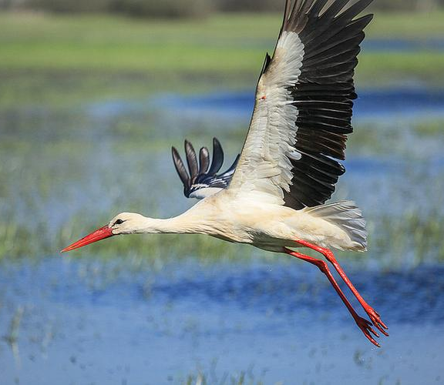
1. Biebrzański Park Narodowy
Fot.: Mariusz Cieszewski, CC-BY-ND, Źródło: Flickr.com/photos/polandmfa/8736701905/ Licencja: Creativecommons.org/licenses/by-nd/2.0/
Slajd: 1/20

Slide 3




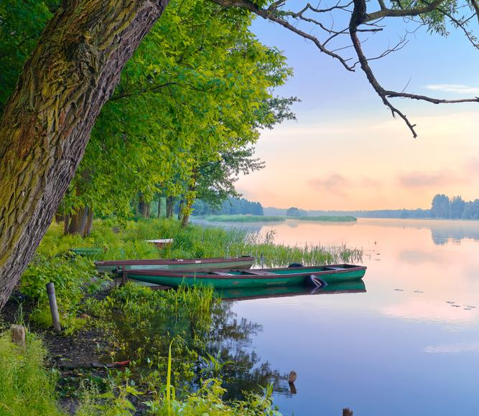
2. Narew
2. Narew

Slide 4
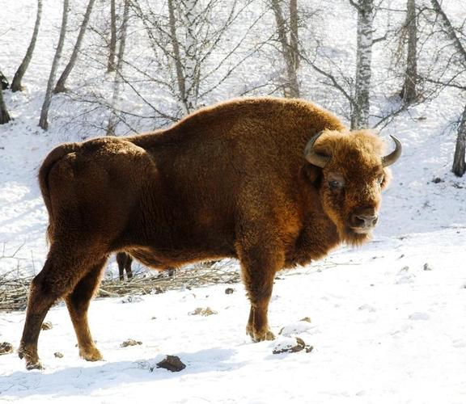
3. Puszcza Białowieska
Fot.: shutterstock.com
Slajd: 3/20

Slide 5
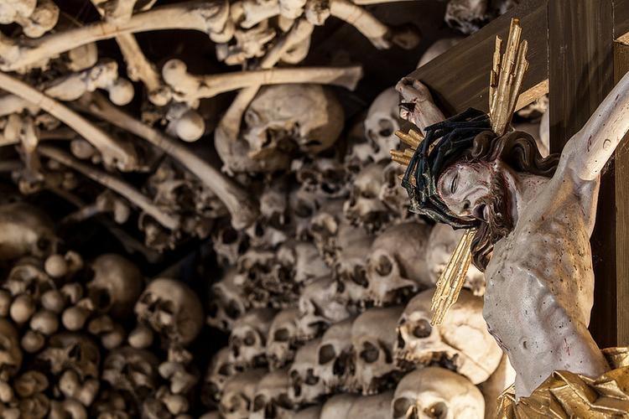
4. Kaplica Czaszek
F

Slide 6
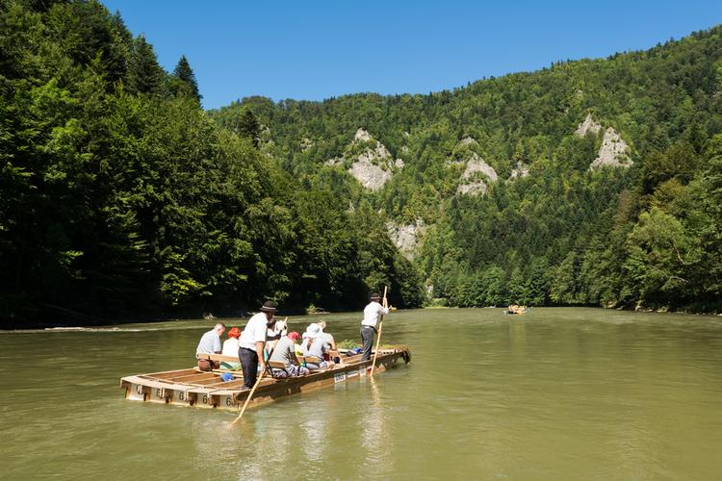
5. Przełom Dunajca

Slide 7
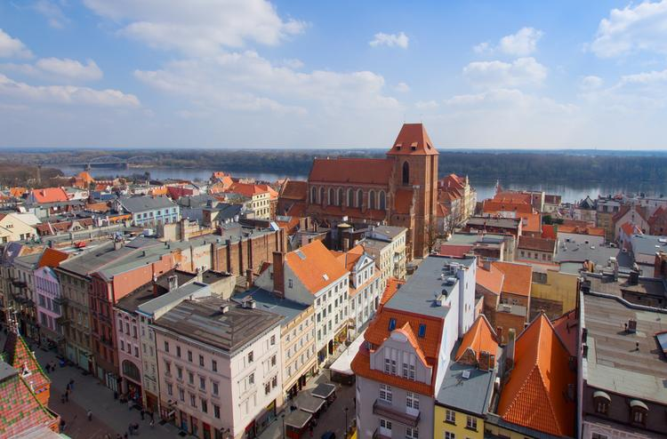
6. Toruń

Slide 8
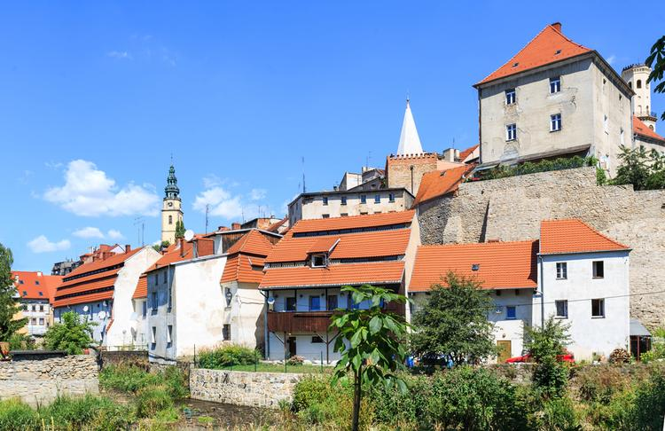


7. Kotlina Kłodzka

Slide 9
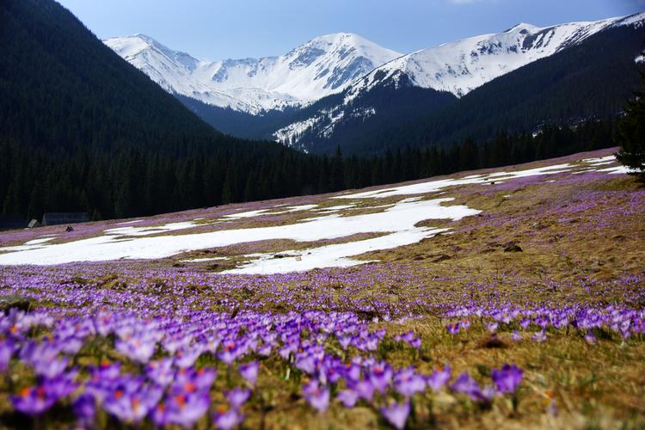
8. Dolina Chochołowska
8.

Slide 10
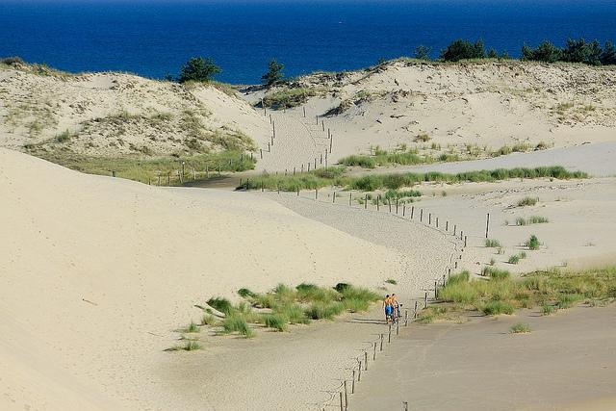
9. Ruchome wydmy

Slide 11
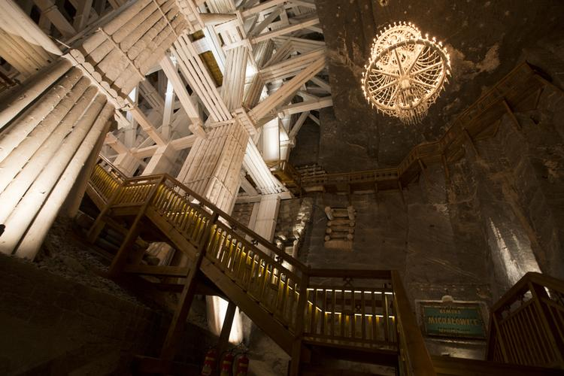
10. Kopalnia Soli w Wieliczce

